Slide 1
HonorNDuty
Coroutine Knowledge

Slide 2
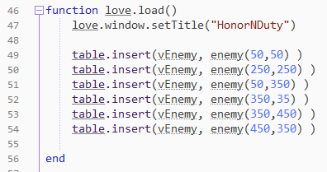
Título da Janela
Criando alguns inimigos na tabela vEnemy com seus elementos sendo como “uma classe” com os 2 números passados sendo parâmetros.

Slide 3
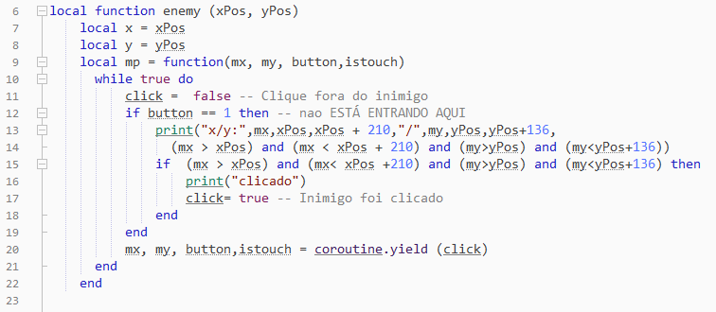
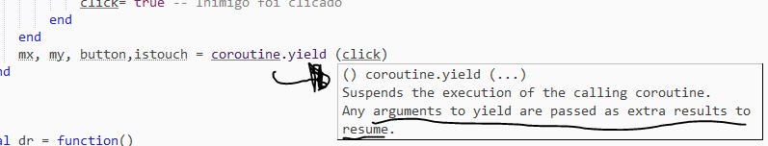
adquirimos o “xPos” e “yPos” em x e y locais, assim temos eles encapsulados na “classe”
(função).
salva resultados, então, valores não são perdidos.
mp é como será a chamada dentro das funções, então, passamos o parâmetro

Slide 4
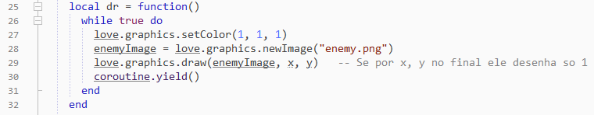
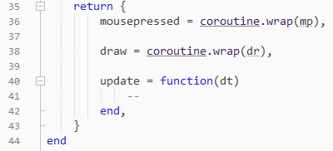
coroutine classic commands: LOOP INFINITO & PAUSA
criando imagem
O nome da função que chamará a coroutine
=
coroutine”.wrap”( NOME DA FUNÇÃO LOCAL A SER CHAMADA E INTERROMPIDA)

Slide 5
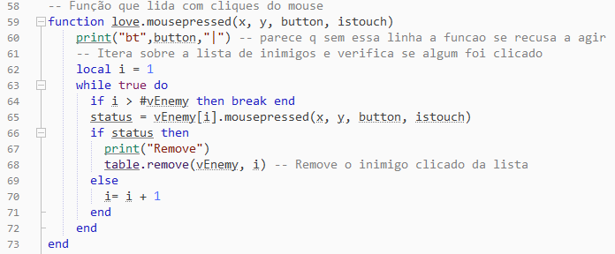
DEBUG LINE
LOOP para criar courotine
parará courotine se acima de elementos na lista
Se estou clincando em um inimigo status será true.
status = true, então, preciso remover o elemento do respectivo ID
“id” vai aumentando, assim,
procuramos em todos elementos da tabela

Slide 6
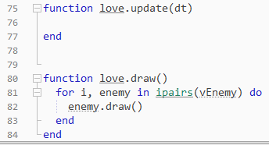
Vazia.
Tudo está ocorrendo dentro das funções, então, os valores ficam lá. Imagine, por exemplo, uma bala em um jogo de tiro realista: uma bala saindo de uma AKM(calibre 7.62mm) pode perfurar gesso, mas vai perder parte de seu poder mesmo que um pouco. Então, as corotinas ajudam a fazer update destes valores sem os mesmos serem limpos na mémoria, afinal, eles ficam vivos na memória, dentro da função, graças ao while true infinito.
Cada elemento na tabela será desenhado através do método “.draw”
O for está passando juntamente por todas as chaves(i) atreladas ao que está escrito no elemento atrelado, isto é, a variável “enemy”.

Slide 7
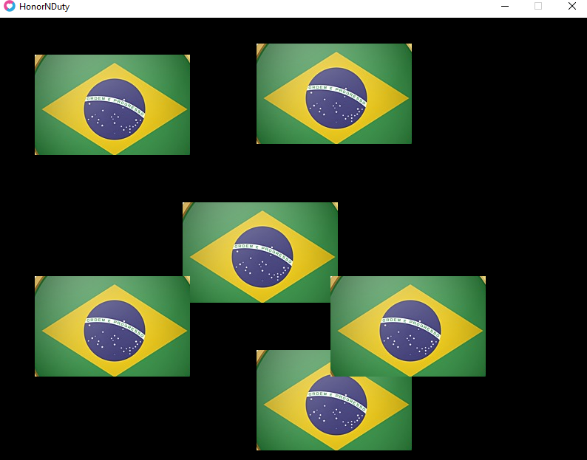
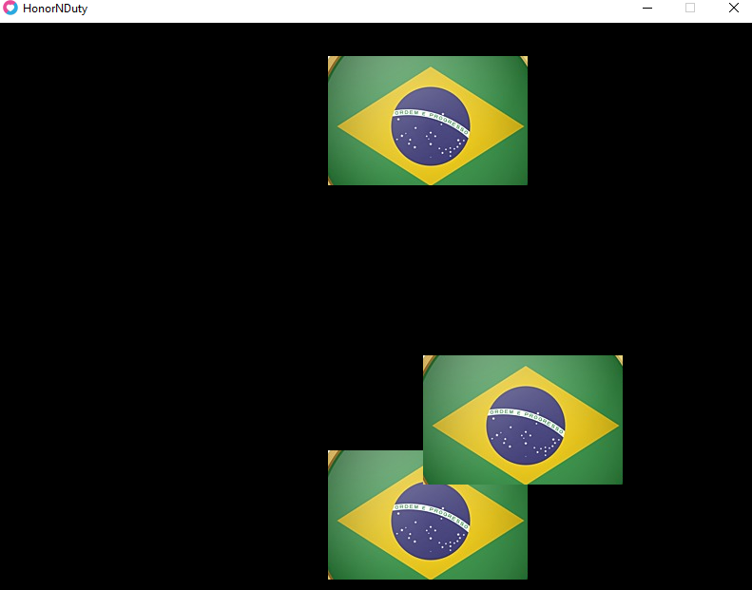
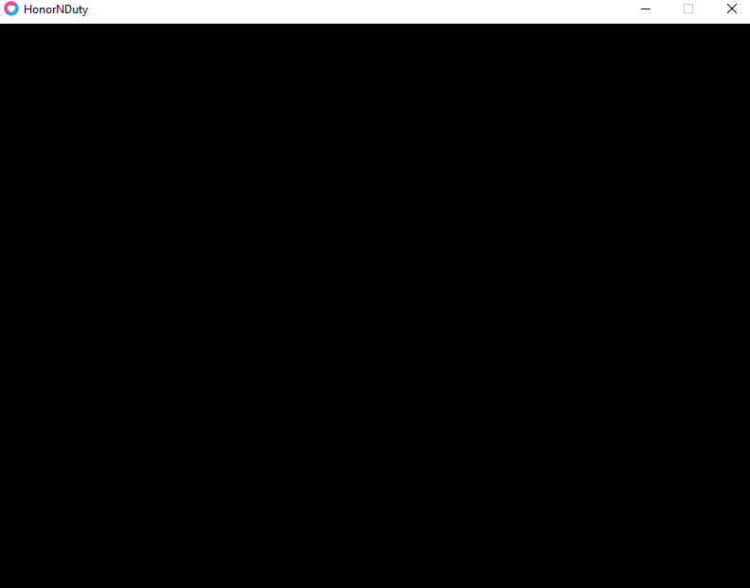

Slide 8
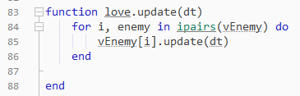
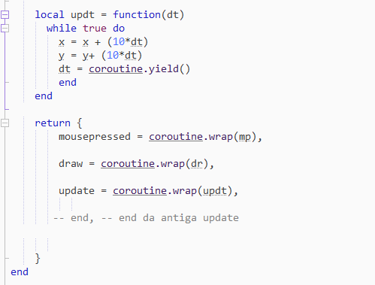

Slide 9
Por que caímos ? Para aprender a nos levantar.
https://youtu.be/nCNNJVXd1O0?si=s8rbXxGCMMHtCQZ_

